Slide 1
§4 线性方程组的解的结构

Slide 2
复习：线性方程组的解的判定
包含 n 个未知数的齐次线性方程组 Ax = 0 有非零解的充分必要条件是系数矩阵的秩 R(A) < n . (P.77定理4）
包含 n 个未知数的非齐次线性方程组 Ax = b 有解的充分必要条件是系数矩阵的秩 R(A) = R(A, b)， (P.77定理5）
  当R(A) = R(A, b) = n时，方程组有唯一解；
  当R(A) = R(A, b) < n时，方程组有无限多个解．
  （P.71定理3）

Slide 3
引言
问题：什么是线性方程组的解的结构？
答：所谓线性方程组的解的结构，就是当线性方程组有无限
多个解时，解与解之间的相互关系．
备注：
当方程组存在唯一解时，无须讨论解的结构．
下面的讨论都是假设线性方程组有无限多个解．

Slide 4
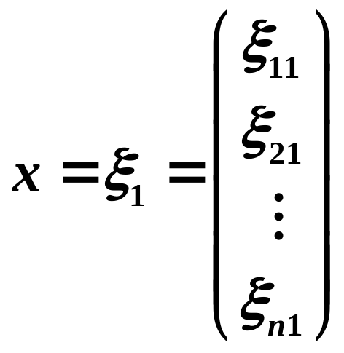
解向量的定义
定义：设有n元齐次线性方程组 Ax = 0 ，如果
x₁ = ξ₁₁， x₂ = ξ₂₁，...， x_{n} = ξ_{n1}
为该方程组的解，则
称为方程组的解向量．

Slide 5
齐次线性方程组的解的性质
性质1：若 x = ξ₁, x = ξ₂ 是齐次线性方程组 Ax = 0 的解，
则 x = ξ₁ + ξ₂ 还是 Ax = 0 的解．
证明： A(ξ₁ + ξ₂ ) = Aξ₁+ Aξ₂ = 0 + 0 = 0 ．
性质2：若x = ξ 是齐次线性方程组 Ax = 0的解，k为实数，
则 x = kξ 还是 Ax = 0 的解．
证明： A( kξ ) = k ( Aξ ) = k 0 = 0 ．
性质3：若 x = ξ₁, x = ξ₂, ...,, x = ξ_{t} 是齐次线性方程组
Ax = 0 的解，
则 x = k₁ξ₁ + k₂ξ₂ + … + k_{t}ξ_{t} 还是 Ax = 0 的解.

Slide 6
由性质3可以看出：把 Ax = 0 的全体解组成的集合记作 S，若能求得 S 的一个最大无关组S₀：x = ξ₁, x = ξ₂, ...,, x = ξ_{t} ，那么Ax = 0 的通解可表示：x = k₁ξ₁ + k₂ξ₂ + … + k_{t}ξ_{t} ．
以下应用最大线性无关组的概念给出齐次线性
方程组Ax=0的基础解系的概念.

Slide 7
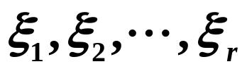
基础解系的概念
定义：若齐次线性方程组 Ax = 0 的一组解向量为：
ξ₁, ξ₂, ..., ξ_{r} , 并且满足：
① ξ₁，ξ₂，...，ξ_{r} 线性无关；
②方程组中任意一个解都可由解向量组ξ₁, ξ₂, ..., ξ_{r} 线性表示.
则称 是齐次线性方程组的一个基础解系．
显然一个齐次线性方程组的基础解系不唯一，基础解系就是全体解构成的向量组的一个最大线性无关组。以下介绍怎样找出方程组Ax = 0的一个基础解系。

Slide 8

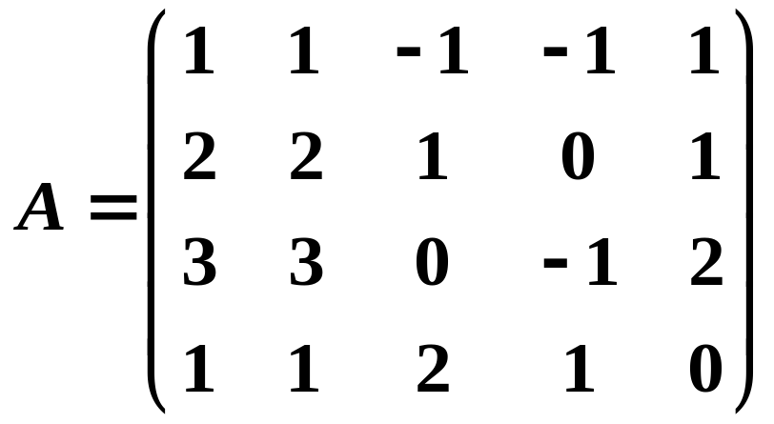
例1
解：首先我们来判别方程组是否有非零解， 用初等行变换把方程组的系数矩阵化为行阶梯形矩阵

Slide 9
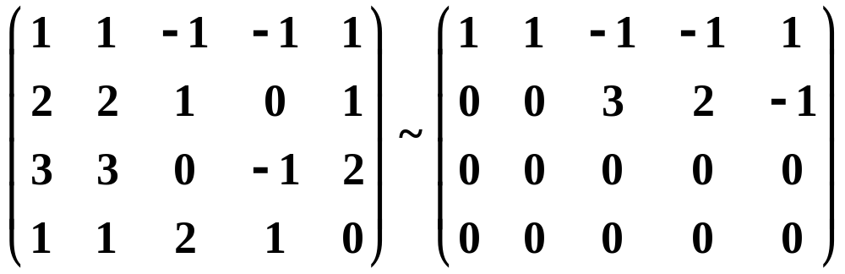
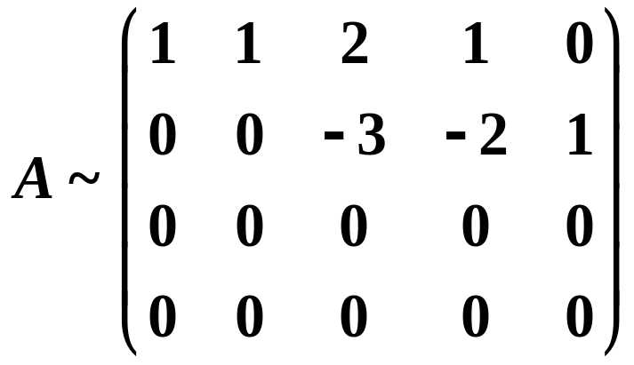
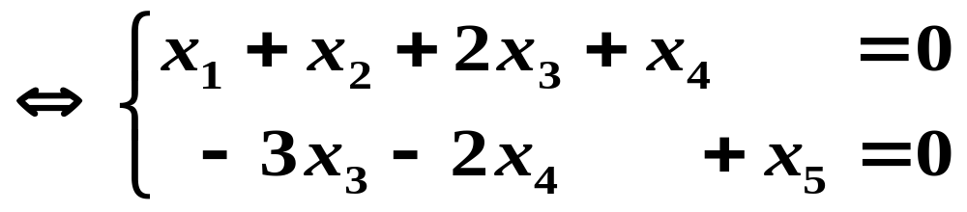
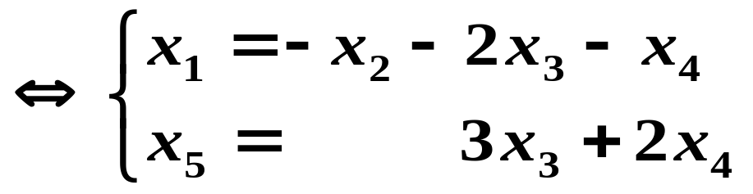

Slide 10
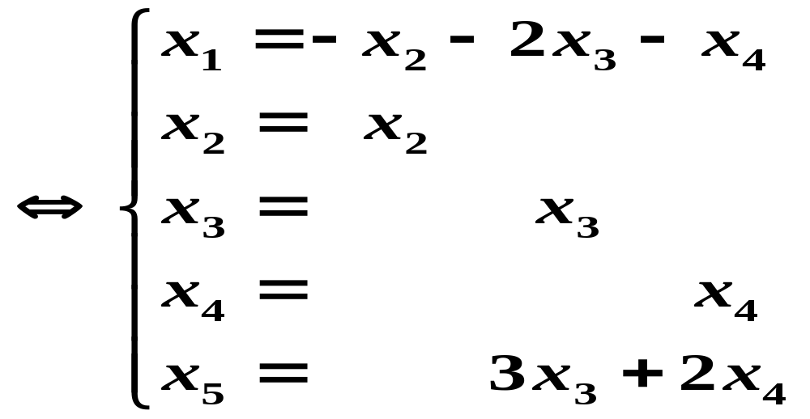
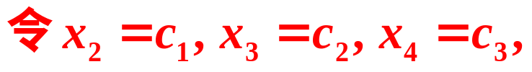
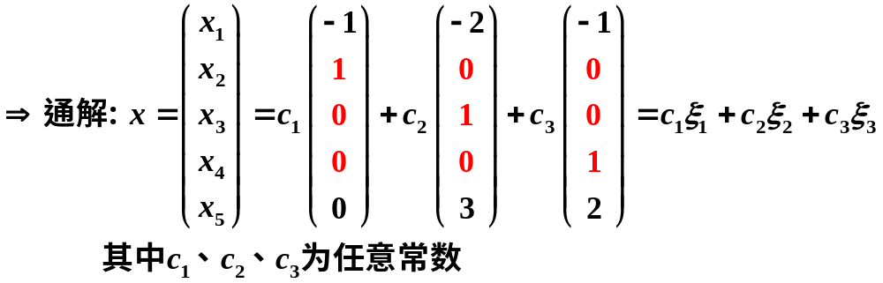

Slide 11
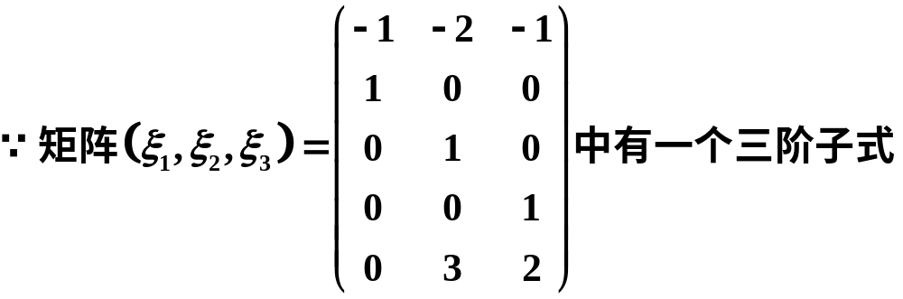
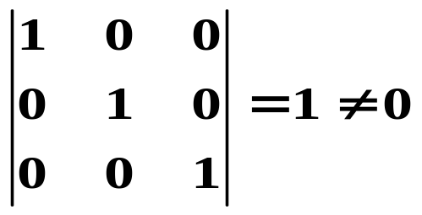
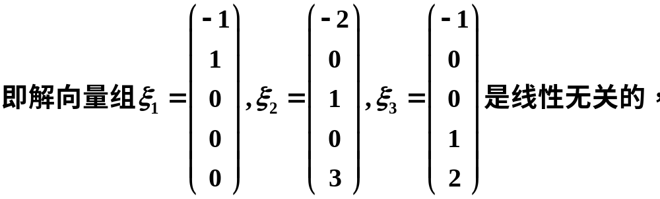
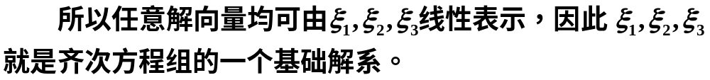

Slide 12
P.97定理7
设 m×n 矩阵的秩 R(A) = r，则 n 元齐次线
性方程组 Ax = 0 的解集 S 的秩 R_{S} = n − r ．

Slide 13
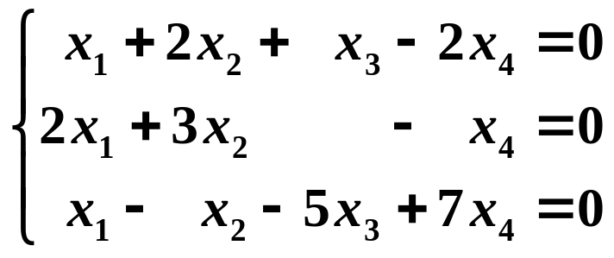
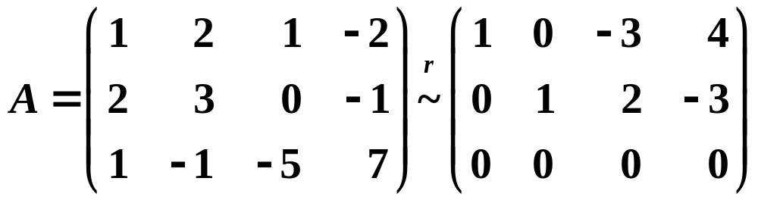
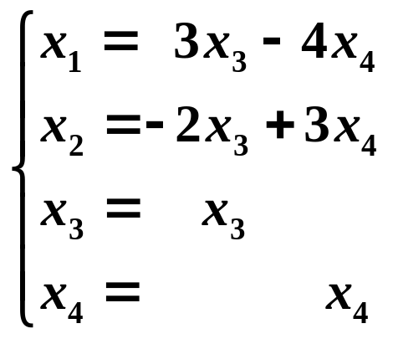
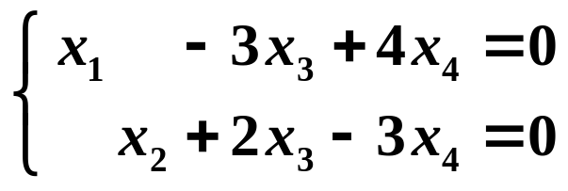
例2：求齐次线性方程组 的基础解系．
方法1：先求出通解，再从通解求得基础解系．
即

Slide 14
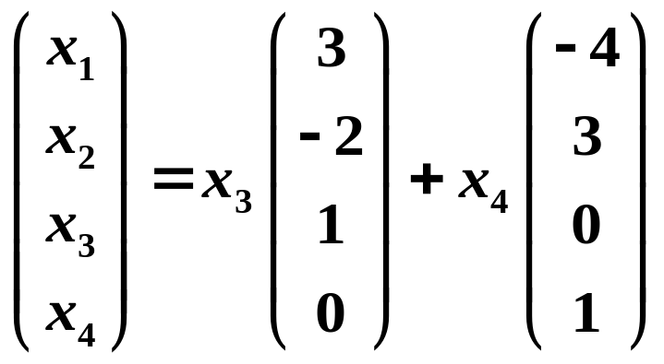
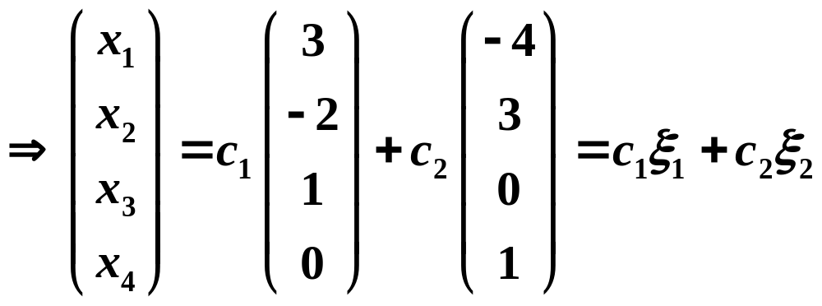

令x₃ = c₁， x₄ = c₂， 得通解表达式
因为
方程组的任意一个解都可以表示为ξ₁, ξ₂ 的线性组合．
ξ₁, ξ₂ 的四个分量不成比例，所以 ξ₁, ξ₂ 线性无关．
所以ξ₁, ξ₂ 是原方程组的基础解系．

Slide 15
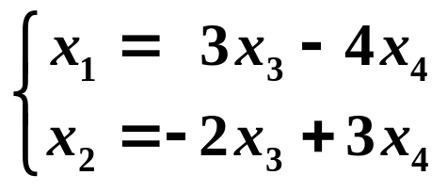
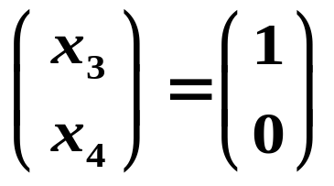
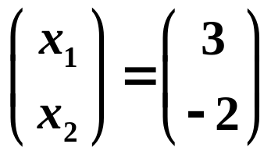
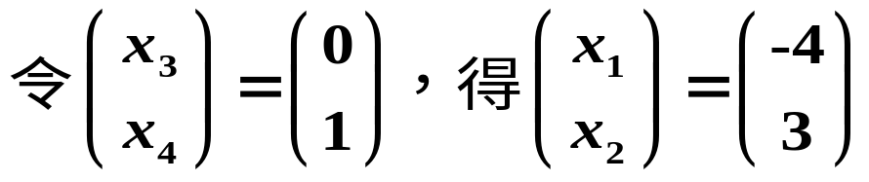
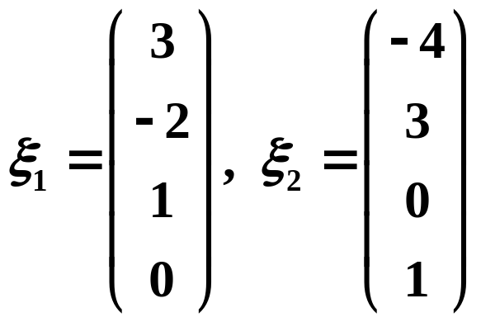
方法2：先求出基础解系，再写出通解(更多时候用此法)．
即
还能找出其它基础解系吗？
令
得
合起来便得到基础解系

Slide 16
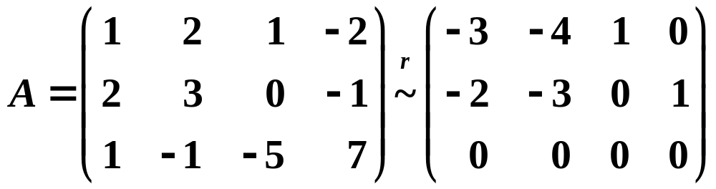
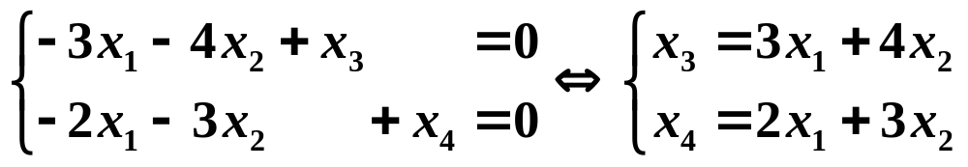
问题：此题是否可以把 x₁ ，x₂ 选作自由变量？
答：可以, 只要 x₃ ，x₄ 所对应的行列式不为零就可以

Slide 17
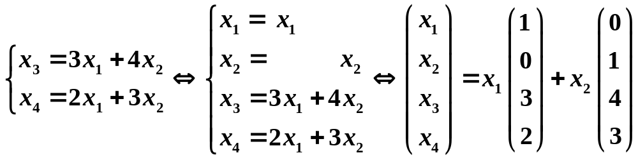
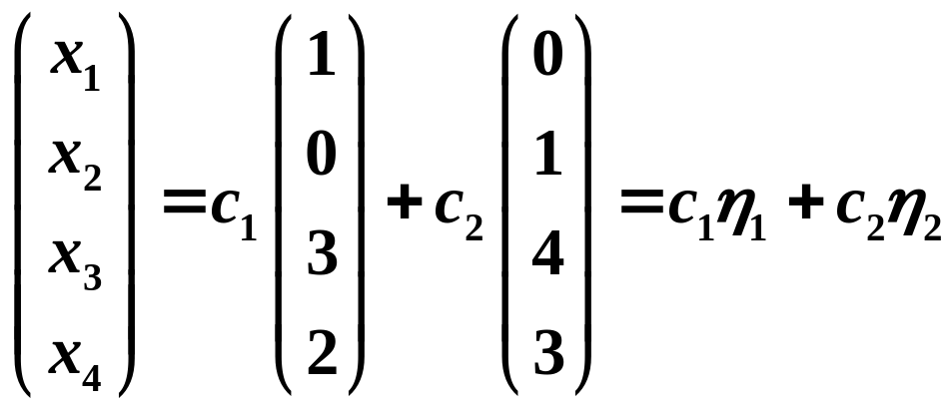

令 x₁ = c₁， x₂ = c₂， 得通解表达式
从而可得另一个基础解系：η₁, η₂ ．
（所以基础解系不唯一）

Slide 18
n元非齐次线性方程组的解的性质
性质4：若 x = η₁， x = η₂ 是非齐次线性方程组 Ax = b 的解，
则 x = η₁ − η₂ 是对应的齐次线性方程组 Ax = 0 （导出组）的
解．
证明： A(η₁ − η₂ ) = Aη₁ − Aη₂ = b − b = 0 ．
性质5：若 x = η 是非齐次线性方程组 Ax = b 的解， x = ξ 是
导出组 Ax = 0 的解，则 x = ξ + η 还是 Ax = b 的解．
证明： A(ξ + η ) = Aξ + Aη = 0 + b = b ．

Slide 19
根据性质4 和性质5 可知
若 x = η* 是 Ax = b 的解， x = ξ 是 Ax = 0 的解，那么
x = ξ + η* 也是 Ax = b 的解．
设 Ax = 0 的通解为 ξ = c₁ξ₁+c₂ξ₂+…+c_{n-r}ξ_{n-r} ，R(A) = r
于是 Ax = b 的通解为:
η = c₁ξ₁+c₂ξ₂+…+c_{n-r}ξ_{n-r} +η*
即：非齐次线性方程组的通解可表示为它的一个特解加上它的导出组的通解。

Slide 20
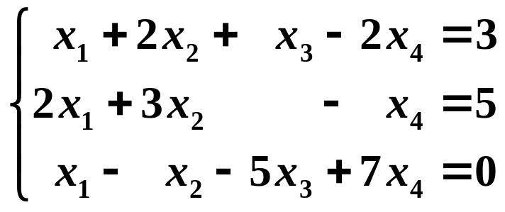
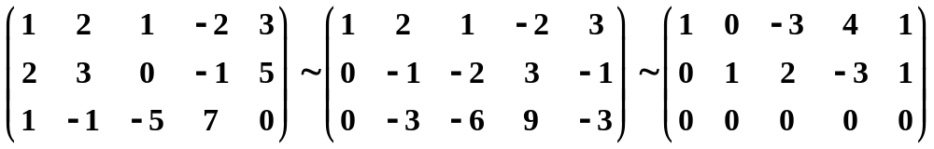
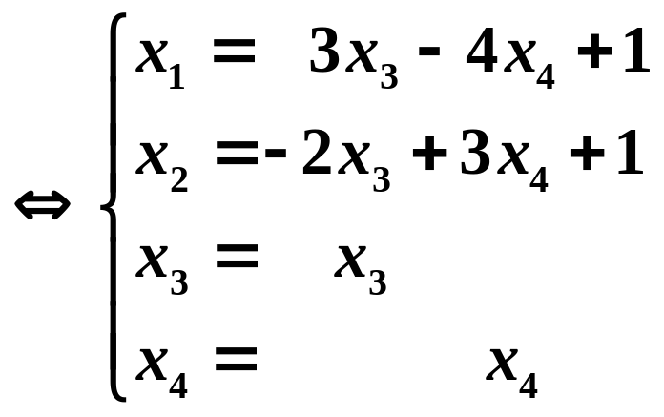
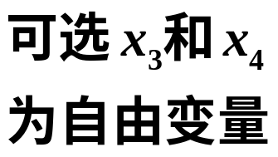
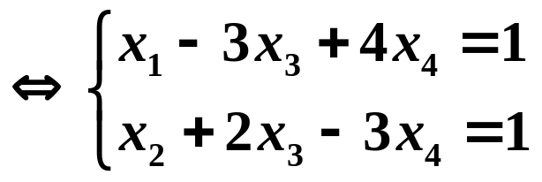
例17：求线性方程组 的通解．
解

Slide 21

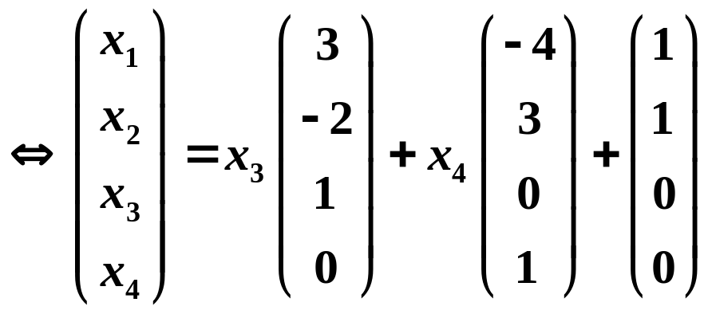
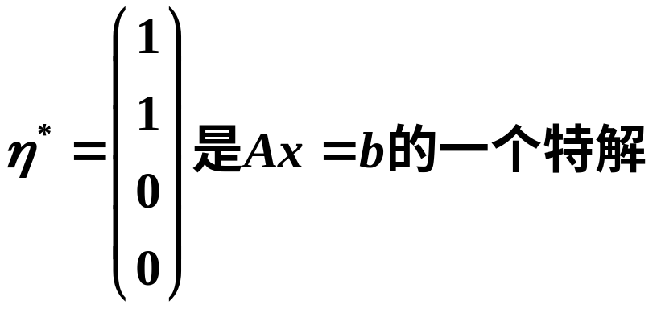
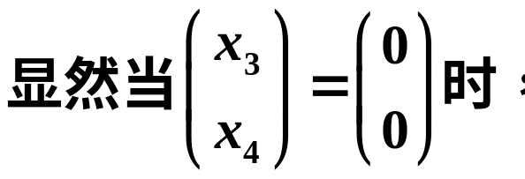
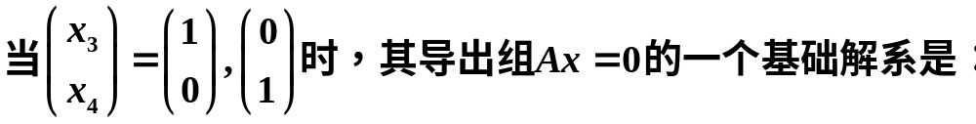
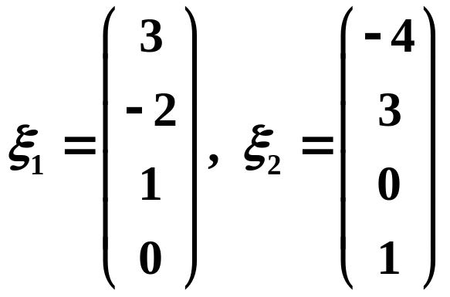

Slide 22
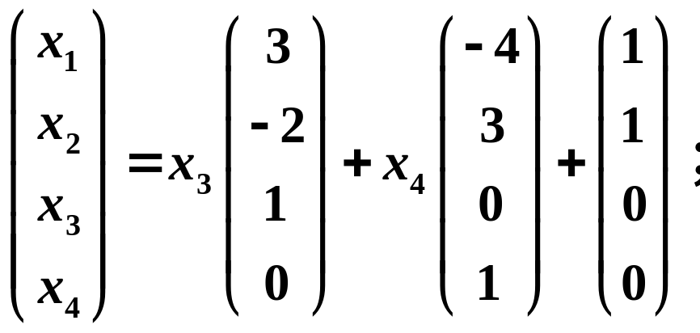

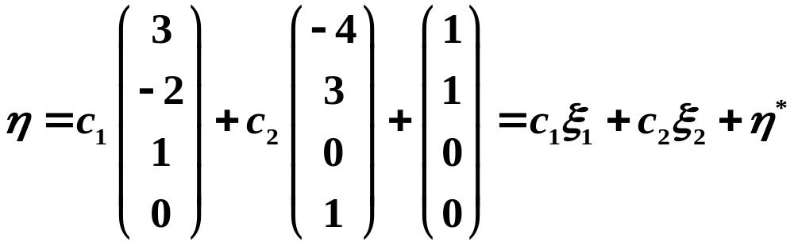
于是，原方程组的通解为:

Slide 23
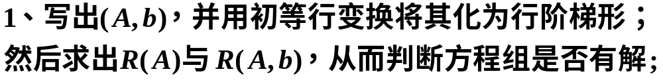
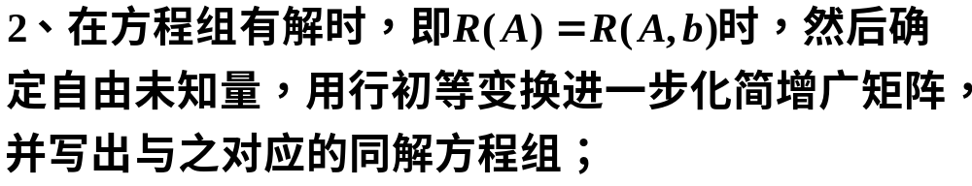
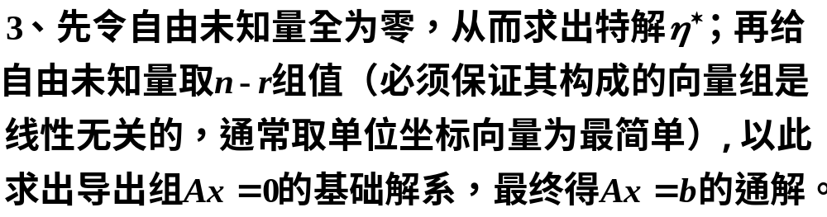
非齐次方程组 Ax = b 的求解步骤（有无穷多解）

Slide 24
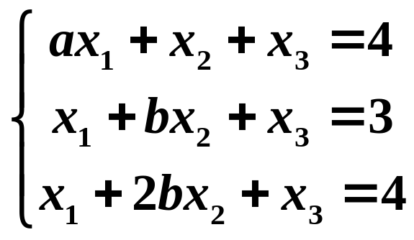
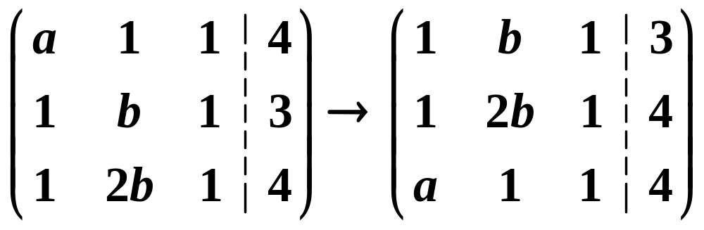
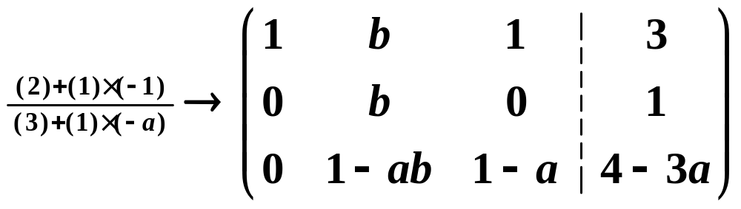
例18 设线性方程组
就参数 a, b ，讨论方程组的解的情况，有解时求出解。
解法1 用初等行变换将增广矩阵化为阶梯阵。

Slide 25
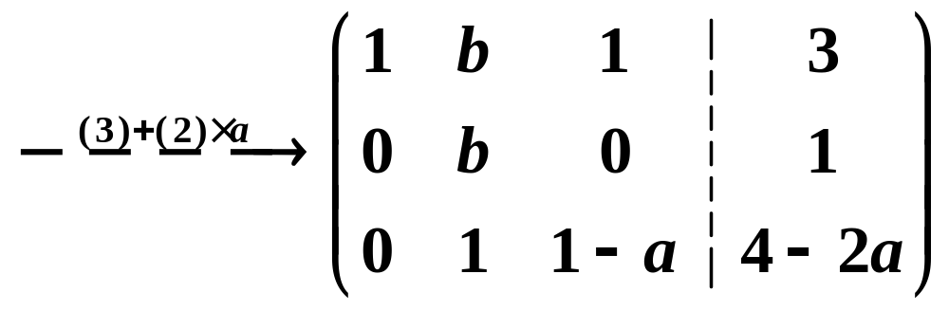
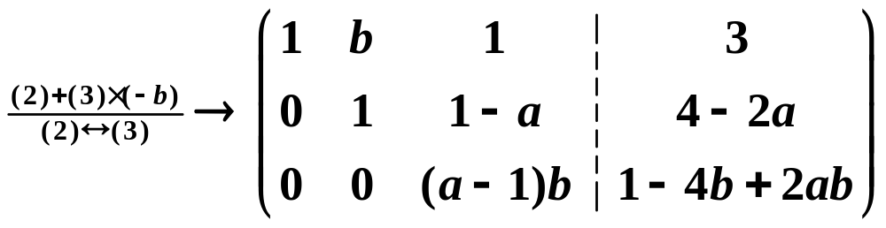
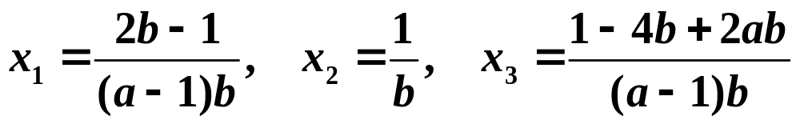
(1) 当(a–1)b ≠ 0时，有唯一解
P71定理3 (ii)

Slide 26




(2) 当a=1, b≠1/2 时, 方程组无解.
P71定理3(i)
(3) 当a = 1, 且1–2b = 0,即 b = 1/2 时,有无穷多解,增广矩阵为
P71定理3(iii)
所以通解为

Slide 27

(4) 当b=0 时,
所以当 b = 0 时, 方程组无解

Slide 28


解法2（此法简单一些）
系数行列式
(1) 当（1 – a) b ≠ 0时，D ≠ 0，方程组有唯一解。
当D = 0 时， a = 1 或 b = 0 ，
当a =1时增广矩阵可化为阶梯阵
(2) 当a = 1, b ≠ 1/2 时， r(A) = 2, r(A,b) = 3,无解。
(3) 当a =1, b = 1/2 时，r(A) = r(A,b)=2, 有无穷多解。
(4) 当b = 0 时, r(A) = 2, r(A, b) = 3, 无解。

Slide 29
例19 证明：若x₀ 是Ax = b (b为非零向量）的一个特解，
x₁, x₂, ☹ , x_{p} 是Ax = 0的基础解系，
则 x₀, x₀+x₁, x₀ +x₂, ☹ , x₀+x_{p} 线性无关，且 Ax = b 的
任一个解 x 可表示为 x = k₀x₀ + k₁(x₀+x₁) + k₂(x₀ +x₂)
+ ☹ + k_{p}(x₀+x_{p} )，其中 k₀+ k₁ + k₂+ ☹ +k_{p}=1 (P110第33题）
证：
即 (c₀ + c₁ + c₂ + ☹ + c_{p}) x₀ + c₁x₁ + c₂x₂ + ☹ + c_{p}x_{p} = 0,
则必有 c₀ + c₁ + c₂ + ☹ + c_{p}= a = 0,
（否则，若a≠0 记 d_{i}= – c_{i} /a， 得 :
x₀ = d₁x₁+ d₂x₂+ ☹ +d_{p}x_{p} 是Ax = 0的解，与已知相矛盾），
例3说明Ax=b的解集合的秩是n-R(A)+1,并且还给出了一组基，但表示式的系数之间有一种特殊的关系。

Slide 30



再由 c₁x₁ + c₂x₂ + ☹ + c_{p}x_{p} = 0 和 x₁, x₂,☹, x_{p} 线性无关，
故 x₀, x₀+x₁, x₀ +x₂, ☹, x₀+x_{p} 线性无关。
根据P.101的性质和结论知，Ax = b的任一个解 x , 可表示为
【证毕】

Slide 31

例20. 设A是3×4矩阵，R(A) = 2, 非齐次线性方程组Ax = b
有三个解： x₁ = (1, 1, 1, 1)^{T}, x₂ = (1, − 1, − 1, 1)^{T};
x₃ = (− 1, 1, 1, − 1)^{T}, 求方程组 Ax = b 的一般解。
解： 因A是3×4矩阵，故Ax = b有4个未知量，又因为R(A) = 2，
所以有2个自由未知量，从而基础解系中含有两个解向量。
显然： x₁−x₂ = (0, 2, 2, 0)^{T}，x₁ − x₃ = (2, 0, 0, 2)^{T}
是导出组 Ax = 0 的两个线性无关的解(∵对应分量不成比例)，
所以 x₁ − x₂, x₁ − x₃ 是齐次方程组Ax = 0的一个基础解系.
因此非齐次方程组Ax = b 的一般解为：

Slide 32


解：
由题设，基础解系只含4-3=1个解向量，可取为

Slide 33






练习题 用基础解系表示如下线性方程组的全部解
解：
因为 R (A) = 3, n = 5，n-R(A)=2, 所以有2个自由未知量，
故而其基础解系由 2 个解向量构成。

Slide 34





同解方程组
，得基础解系

Slide 35




方程组的通解为：

Slide 36


例13
证：记 B = ( b₁, b₂ ,☹, b_{l} ) ；b_{i}是列向量，因为AB = O
得 Ab_{i} = 0 (i=1,☹, l ), 即 b₁, b₂ ,☹, b_{l} 都是 Ax = 0的解，
又因为 Ax = 0 的基础解系含n－R(A)个线性无关的解，
且Ax = 0的解b₁, b₂ ,☹, b_{l}都能由其基础解系线性表示，
根据P.85定理3知:
R(B)≤ n－ R(A), 即 R(A) + R(B) ≤ n

Slide 37






Slide 38

例15：设 n 元齐次线性方程组 Ax = 0 与Bx = 0 同解，
试证明R(A) = R(B) ．
书上（P100）
证明:

Slide 39

例16:
证：

